Slide 1
26 de outubro de 2023
A Acreditação como Ferramenta de Credibilidade em Segurança Pública
Sandra Magalhães Saraiva
Chefe do Setor de Suporte Administrativo da Acreditação
Sesad/Cgcre/Inmetro

Slide 2
Introdução
Acreditação
Atestação realizada por terceira parte, relativa a um organismo de avaliação da conformidade (OAC) (4.2), exprimindo demonstração formal de sua competência, imparcialidade e operação consistentes na execução de atividades específicas de avaliação da conformidade.
Organismo de acreditação
Organismo com autoridade, que realiza a acreditação.
Nota 1: A autoridade de um organismo de acreditação pode ser derivada do governo federal, autoridades públicas, contratos, aceitação no mercado ou proprietários de esquemas.
https://www.youtube.com/watch?v=yqKCw6VcbQk
https://www.youtube.com/watch?v=eXCl2sX839k

Slide 3
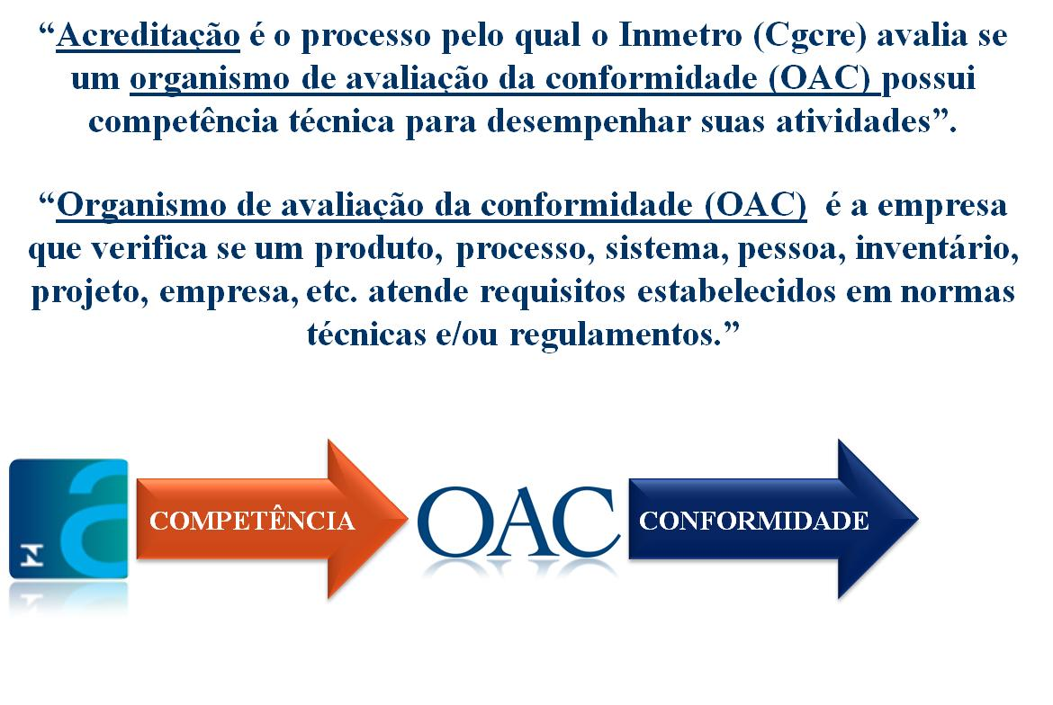
Introdução
“Acreditação é o processo pelo qual a Cgcre/Inmetro avalia se um organismo de avaliação da conformidade (OAC) possui competência técnica para desempenhar suas atividades”.
“Organismo de avaliação da conformidade (OAC) é a organização que verifica se um produto, processo, sistema, pessoa, inventário, projeto, empresa, etc. atende a requisitos estabelecidos em normas técnicas e/ou regulamentos”.

Slide 4
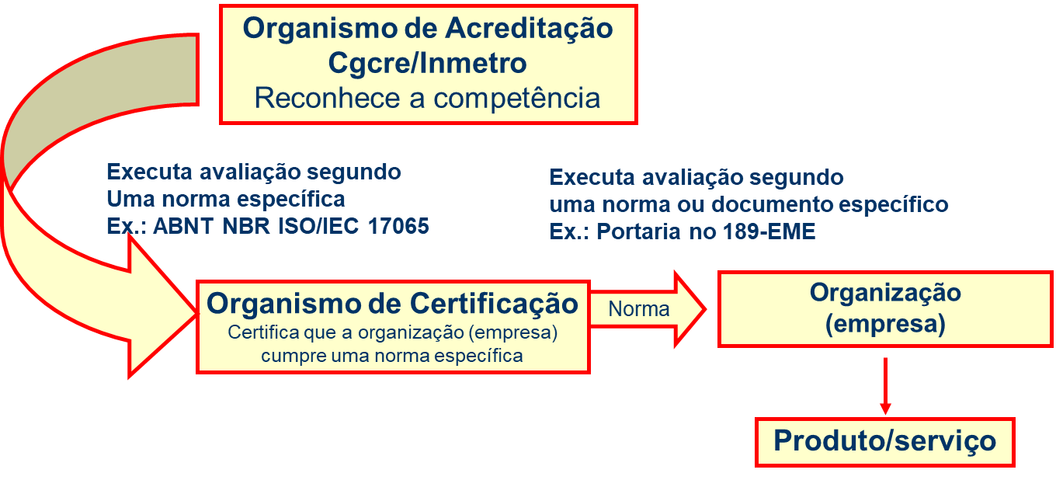
INTRODUÇÃO

Slide 5
INTRODUÇÃO
Avaliação de
Pares
ACREDITAÇÃO
Normas Internacionais
ORGANISMOS DE AVALIAÇÃO DA CONFORMIDADE
Normas / Requisitos Regulatórios/ Critério de Esquema
PRODUTOS E FORNECEDORES DE SERVIÇOS
CONFIANÇA
CREDIBILIDADE
GARANTIA
GOVERNO
CONSUMIDORES
COMPRADORES

Slide 6
Organismo Acreditador: Cgcre
O Decreto nº 6.275, de 28 de novembro de 2007, estabelece que compete à Coordenação-Geral de Acreditação (Cgcre) do Inmetro atuar como organismo de acreditação de organismos de avaliação da conformidade.
A Cgcre é, portanto, dentro da estrutura organizacional do Inmetro, a unidade organizacional principal que tem total responsabilidade e autoridade sobre todos os aspectos referentes à acreditação, incluindo as decisões de acreditação.

Slide 7
Estrutura Organizacional
Coordenação-Geral de Acreditação
CGCRE
Conselho de Acreditação
CONAC
Setor de Suporte Administrativo
SESAD
Assessores
Coordenação da Qualidade
CQ
Divisão de Acreditação de Organismos de Certificação
DICOR
Divisão de Acreditação de Organismos de Inspeção
DIOIS
Divisão de Desenvolvimento de Programas de Acreditação
DIDAC
Divisão de Qualificação e Capacitação em Acreditação
DICAP
Divisão de Acreditação de Laboratórios
DICLA

Slide 8
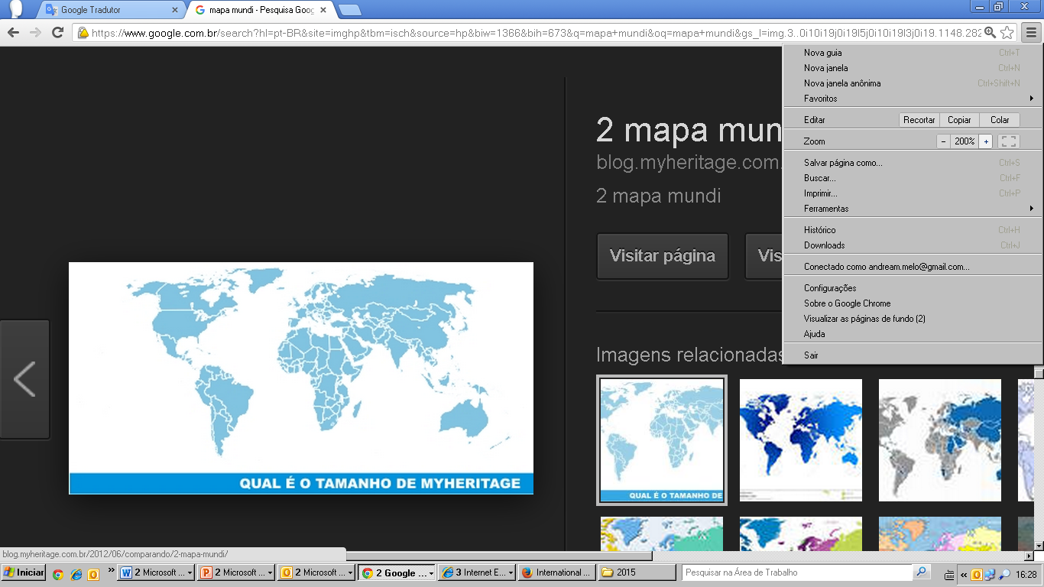
Sistema de Acreditação no Mundo
Mesma estrutura utilizada no Brasil
?

Slide 9
Sistema de Acreditação no Mundo
Mais de 100 Organismos de Acreditação no mundo;
No modelo americano a acreditação é uma atividade de livre iniciativa – há vários acreditadores;
No modelo europeu é uma atividade de Estado prevista no Regulamento CE nº 765/2008;
No Brasil e em muitos outros países a autoridade do organismo de acreditação é oriunda do governo federal, como por exemplo, no México, no Canadá, países europeus, Japão, Índia, Rússia, África do Sul, etc.

Slide 10
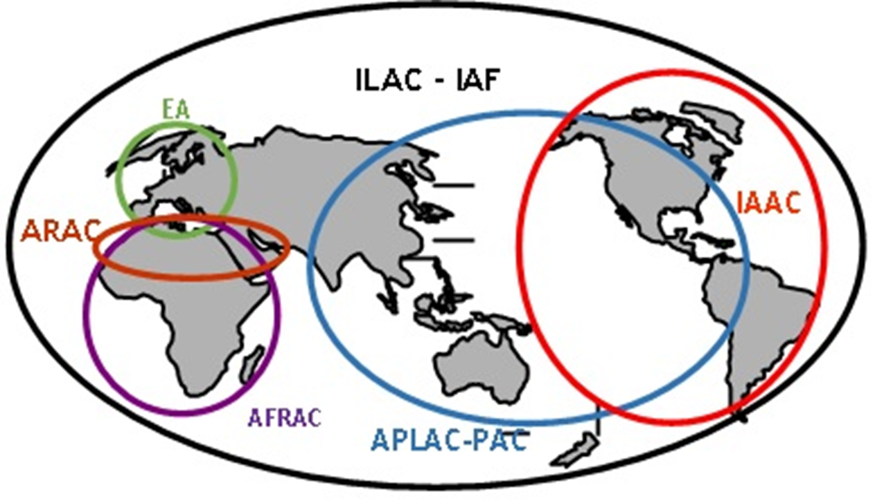
Reconhecimento Internacional

Slide 11
Reconhecimento Internacional
Acordos Internacionais
A Cgcre mantém acordos com organizações de países em todo o mundo. Estes acordos são reconhecidos por outros organismos de acreditação através de reconhecimento mútuo e acordos de reconhecimento multilaterais.

Slide 12


Benefícios da Acreditação e dos Acordos de Reconhecimento
Transparência
Imparcialidade
Aceitação de resultados em outros países
Conformidade nos produtos e serviços
Auxílio ao controle dos regulamentadores
Redução da necessidade dos reguladores empregarem pessoal de auditoria e a eliminação de auditorias duplicadas

Slide 13

Acordos de Reconhecimento Mútuo
VANTAGENS
Estes acordos permitem que produtos possam atravessar fronteiras mais facilmente e diminui a necessidade de reavaliação e duplicação de ensaios pelas autoridades reguladoras e/ou clientes
Geram economia para as empresas exportadoras devido a não necessidade de realizações de reensaio e novas certificações nos países para o qual se destinam.

Slide 14
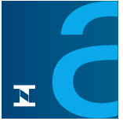
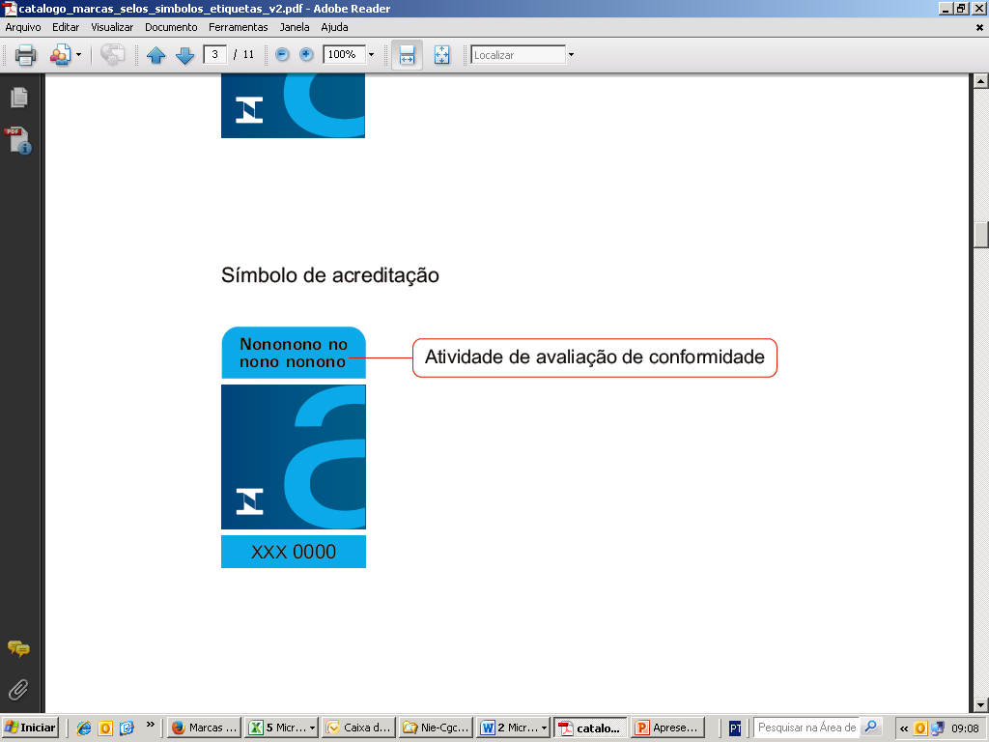
Símbolo/ Marca da Acreditação
Marca da Acreditação
Utilizada pelo Organismo de Acreditação
Marca ou representação gráfica para identificar a Cgcre
Símbolo da Acreditação
Utilizado pelo Organismo de Avaliação da Conformidade Acreditado

Slide 15
Esquemas de Acreditação
Sistemas de Gestão
- Foco: Práticas gerenciais e Processos de trabalho
- Norma ABNT NBR ISO/IEC 17021-1 + Regras do esquema de certificação
- 15 escopos: ISO 9001, ISO 14001, ISO 45001, ISO 37001 etc.
Produtos
- Foco: Processo produtivo + Ensaio
- Norma ABNT NBR ISO/IEC 17065 + Regras do esquema de certificação
- Escopos Regulamentados: Brinquedos, Eletromédicos, LED, Orgânicos etc.
Pessoas
- Foco: Atividades profissionais
- Norma ABNT NBR ISO/IEC 17024 + Regras do esquema de certificação
Validação/Verificação
- Foco: Declaração de Emissões GHG
- Norma: ABNT ISO/IEC 17029, ABNT NBR ISO/IEC 14065 + PBGHG Protocol

Slide 16
Concessão da Acreditação
Avaliação
No escritório do OAC + testemunha de auditoria
Avaliação técnica do sistema de gestão
  Esquema de certificação, documentos, registros
Competência de pessoal
Análise de processos (após acreditado)
Tratamento de Não Conformidades
Análise técnica pelo OAC (causa-raiz, correção, ações corretivas, abrangência)
Prazo para fechamento

Slide 17
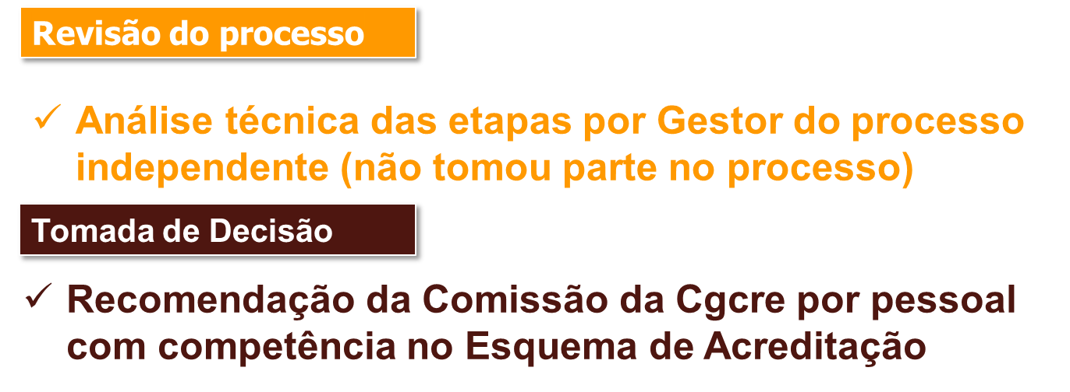
Concessão da Acreditação

Slide 18
Concessão da Acreditação
Extensão da Acreditação
Uma vez acreditado, o organismo pode estender sua Acreditação no esquema de acreditação concedido, mediante realização das etapas de Análise da Documentação adicional, e de Avaliação pela realização de testemunha de auditoria
Supervisão e Reavaliação
Avaliação periódica in loco da eficácia do sistema de gestão implantado com análise dos processos de certificação, e realização de testemunha nos escopos acreditados, ao longo do Ciclo de Acreditação

Slide 19
Organismos Acreditados
Sistemas de Gestão: 150
ABNT NBR ISO/IEC 17021-1
Produtos: 118
ABNT NBR ISO/IEC 17065
Pessoas: 10
ABNT NBR ISO/IEC 17024
Validação/Verificação: 16
ABNT NBR ISO 14065
Organismos de Inspeção: 897
ABNT NBR ISO/IEC 17020
Laboratórios de ensaios/ calibração: 1834
ABNT NBR ISO/IEC 17025

Slide 20
Escopos de Produtos na Área de Segurança e Defesa
Família - GRUPO 19 - SEGURANÇA E DEFESA
Escopo:
1 - Produtos Controlados pelo Exército – PCE - Portaria nº 189-EME, de 18/08/2020
Subescopos:
Arma de Fogo de Alma Lisa
Pistola e Revólver
Fuzil e Carabina
Metralhadoras
Documento complementar:
NEB/T E-266

Slide 21
Escopos de Produtos na Área de Segurança e Defesa
Família - GRUPO 19 - SEGURANÇA E DEFESA
Escopo:
1 - Produtos Controlados pelo Exército – PCE - Portaria nº 189-EME, de 18/08/2020
Subescopos :
Cartuchos para uso comercial
Documento complementar:
SAAMI Technical Committee Manual Volume II
Cartucho não-letal
Cartucho menos-letal
Documento complementar:
Norma do Fabricante

Slide 22
Escopos de Produtos na Área de Segurança e Defesa
Família - GRUPO 19 - SEGURANÇA E DEFESA
Escopo:
1 - Produtos Controlados pelo Exército – PCE - Portaria nº 189-EME, de 18/08/2020
Subescopos :
Granada não-letal com princípio ativo
Granada menos-letal com princípio ativo
Documento complementar:
NEBT/T E-321

Slide 23
Escopos de Produtos na Área de Segurança e Defesa
Família - GRUPO 19 - SEGURANÇA E DEFESA
Escopo:
1 - Produtos Controlados pelo Exército – PCE - Portaria nº 189-EME, de 18/08/2020
Subescopo:
Espargidor/Spray – Agente Ativo Guerra Química
Documentos complementares:
        NEB/T E-324,
        NEB/T M-258,
        Mil-STD-331C,
        ASTM 3069,
        OECD métodos 403, 404, e 405, e
        NEB/T M-226

Slide 24
Escopos de Produtos na Área de Segurança e Defesa
Família - GRUPO 19 - SEGURANÇA E DEFESA
Escopo:
1 - Produtos Controlados pelo Exército – PCE - Portaria nº 189-EME, de 18/08/2020
Subescopo:
Espargidor/Spray – Agente Ativo Pimenta
Documentos complementares:
      NEB/T E-324 e NEB/T M-258;
      MIL-C-46409D;
      MIL-A-2550B;
      MIL-STD-636;
      ANSI/SAAMI; e
      NEB/T E-267

Slide 25
Escopos de Produtos na Área de Segurança e Defesa
Família - GRUPO 19 - SEGURANÇA E DEFESA
Escopo:
1 - Produtos Controlados pelo Exército – PCE - Portaria nº 189-EME, de 18/08/2020
Subescopo:
Espargidor Manual de Agente Pimenta
Documentos complementares:
      NEB/T E-324 e
      NEB/T M-258

Slide 26
Escopos de Produtos na Área de Segurança e Defesa
Família - GRUPO 19 - SEGURANÇA E DEFESA
Escopo:
1 - Produtos Controlados pelo Exército – PCE - Portaria nº 189-EME, de 18/08/2020
Subescopo:
Projétil de arma leve
Documentos complementares:
      ANSI/SAAMI;
      NEB/T E-267; e
      Norma do Fabricante

Slide 27
Escopos de Produtos na Área de Segurança e Defesa
Família - GRUPO 19 - SEGURANÇA E DEFESA
Escopo:
1 - Produtos Controlados pelo Exército – PCE - Portaria nº 189-EME, de 18/08/2020
Subescopo:
Fogos de Artifício
Documentos complementares:
      NEB/T M-251 e
      REG/T 02

Slide 28
Escopos de Produtos na Área de Segurança e Defesa
Família - GRUPO 19 - SEGURANÇA E DEFESA
Escopo:
1 - Produtos Controlados pelo Exército – PCE - Portaria nº 189-EME, de 18/08/2020
Subescopo:
Coletes à Prova de Balas
Documento complementar:
NIJ Standard 0101.04

Slide 29
Escopos de Produtos na Área de Segurança e Defesa
Família - GRUPO 19 - SEGURANÇA E DEFESA
Escopo:
1 - Produtos Controlados pelo Exército – PCE - Portaria nº 189-EME, de 18/08/2020
Subescopo:
Coletes à Prova de Instrumentos Perfurantes e/ou cortantes
Documento complementar:
NIJ Standard 0115.00

Slide 30
Escopos de Produtos na Área de Segurança e Defesa
Família - GRUPO 19 - SEGURANÇA E DEFESA
Escopo:
1 - Produtos Controlados pelo Exército – PCE - Portaria nº 189-EME, de 18/08/2020
Subescopo:
Capacetes Balísticos
Documentos complementares:
      NIJ Standard 0106.01 e
      NIJ Standard 0108.01

Slide 31
Escopos de Produtos na Área de Segurança e Defesa
Família - GRUPO 19 - SEGURANÇA E DEFESA
Escopo:
1 - Produtos Controlados pelo Exército – PCE - Portaria nº 189-EME, de 18/08/2020
Subescopo:
Blindagens Balísticas
Documento complementar:
ABNT NBR 15000:2005

Slide 32
Escopos de Produtos na Área de Segurança e Defesa
Família - GRUPO 19 - SEGURANÇA E DEFESA
Escopo:
1 - Produtos Controlados pelo Exército – PCE - Portaria nº 189-EME, de 18/08/2020
Subescopo:
Carabina de Pressão
Documento complementar:
ASTM F589-12

Slide 33
Escopos de Produtos na Área de Segurança e Defesa
Família - GRUPO 19 - SEGURANÇA E DEFESA
Escopo:
1 - Produtos Controlados pelo Exército – PCE - Portaria nº 189-EME, de 18/08/2020
Subescopo:
Escudo Balístico
Documento complementar:
NIJ Standard 0108.01

Slide 34
Escopos de Produtos na Área de Segurança e Defesa
Família - GRUPO 19 - SEGURANÇA E DEFESA
Escopo:
2 - Segurança Pública - Pró-Segurança - Portaria MJSP nº 420, 20/05/2022
Subescopo:
AINM - Arma Eletroeletrônica de Incapacitação Neuromuscular
Documento complementar:
NT-SENASP nº 002/2020

Slide 35
Escopos de Produtos na Área de Segurança e Defesa
Família - GRUPO 19 - SEGURANÇA E DEFESA
Escopo:
2 - Segurança Pública - Pró-Segurança - Portaria MJSP nº 420, 20/05/2022
Subescopo:
Armas portáteis - carabinas e fuzis de emprego na segurança pública
Documento complementar:
NT-SENASP nº 004/2021

Slide 36
Escopos de Produtos na Área de Segurança e Defesa
Família - GRUPO 19 - SEGURANÇA E DEFESA
Escopo:
2 - Segurança Pública - Pró-Segurança - Portaria MJSP nº 420, 20/05/2022
Subescopo:
Coletes de Proteção Balística
Documento complementar:
NT-SENASP nº 003/2021

Slide 37
Escopos de Produtos na Área de Segurança e Defesa
Família - GRUPO 19 - SEGURANÇA E DEFESA
Escopo:
2 - Segurança Pública - Pró-Segurança - Portaria MJSP nº 420, 20/05/2022
Subescopo:
Pistolas calibre 9x19 mm e .40 S&W para utilização
policial
Documento complementar:
NT-SENASP nº 001/2020

Slide 38
Escopos de Produtos na Área de Segurança e Defesa
Família - GRUPO 19 - SEGURANÇA E DEFESA
Escopo:
2 - Segurança Pública - Pró-Segurança - Portaria MJSP nº 420, 20/05/2022
Subescopo:
Armas portáteis - submetralhadora de emprego na segurança pública
Documento complementar:
NT-SENASP nº 005/2022

Slide 39




